Slide 2
Численность населения (чел.)

Slide 3
Миграционная убыль населения (чел.)

Slide 4
Выручка от реализации продукции, работы, услуг (млн. руб.)

Slide 5
Выручка от реализации продукции, работы, услуг на душу населения (руб/мес.)

Slide 6
Средняя заработная плата по годам (руб.)

Slide 7
Средняя заработная плата по годам (руб.)работников бюджетной сферы

Slide 8
Уровень регистрируемой безработицы (%)

Slide 9
Народные инициативы (тыс.руб.)

Slide 10
Объем годовых затрат на мероприятия по улучшению условий охраны труда (тыс.руб.)

Slide 11
Количество рабочих мест, на которых проведена специальная оценка условий труда (ед.)

Slide 12
Муниципальные закупки (млн.рублей)

Slide 13
Социально-экономическое партнерство (тыс.рублей)

Slide 14
Социально-экономическое партнерство (тыс.рублей)

Slide 15
БЮДЖЕТ МО «ЖИГАЛОВСКИЙ РАЙОН»
ПРИРОСТ
65 млн.руб
ВСЕГО
2020 г.
842
МЛН.РУБ.
ПРИРОСТ
55 млн. руб
2019 год
2020 год

Slide 16
БЮДЖЕТ МО «ЖИГАЛОВСКИЙ РАЙОН»
ПОСТУПЛЕНИЕ НАЛОГА ФИЗИЧЕСКИХ ЛИЦ, МЛН.РУБ.
В 2020 ГОДУ ПОСТАНОВКА НА НАЛОГОВЫЙ УЧЕТ НА ТЕРРИТОРИИ РАЙОНА
20 ОРГАНИЗАЦИЙ
РОСТ НДФЛ –
162 %
К УРОВНЮ 2019 ГОДА
КРУПНЕЙШИЕ ПЛАТЕЛЬЩИКИ
ООО «ГАЗПРОМ БУРЕНИЕ»- 43 млн.руб (24%)
ООО «ГАЗПРОМ-ДОБЫЧА-ИРКУТСК»-17 млн.руб (10%)
ООО «СПЕЦИАЛИЗИРОВАННАЯ СТРОИТЕЛЬНАЯ КОМПАНИЯ ГАЗРЕГИОН»-10 млн.руб (6%)
ООО «УТТИСТ-БУРСЕРВИС»-19 млн.руб (11%)
ООО «БУРЭНЕРГО» - 9 млн.руб (5%)
ООО «КРАСНОДАРГАЗСТРОЙ»-8 млн.руб (4%)

Slide 17
БЮДЖЕТ МО «ЖИГАЛОВСКИЙ РАЙОН»
СТРУКТУРА ДОХОДОВ В 2020 ГОДУ, МЛН.РУБ.
ВСЕГО
2020 г.
842
МЛН.РУБ.
17

Slide 18
БЮДЖЕТ МО «ЖИГАЛОВСКИЙ РАЙОН»
ПРИРОСТ
28 млн. руб
ВСЕГО
2020 г.
839
МЛН.РУБ.
2019 год
2020 год

Slide 19
БЮДЖЕТ МО «ЖИГАЛОВСКИЙ РАЙОН»
ПРИРОСТ
97 млн. руб
ВСЕГО
2020 г.
839
МЛН.РУБ.
2019 год
2020 год

Slide 20
БЮДЖЕТ МО «ЖИГАЛОВСКИЙ РАЙОН»
704
482
422

Slide 21
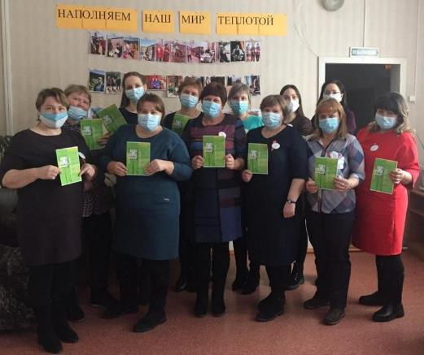
Муниципальная программа «Социальная политика»: «Профилактика социально-значимых заболеваний»
проведение акции «Красная ленточка», посвященная Всемирному дню борьбы со СПИДом;
Изготовление листовок, памяток по профилактике туберкулеза;
Проведение мероприятий, лекториев, презентаций (родительские собрания, классные часы, встречи с активами и т.д.)

Slide 22
«Медицинские кадры»
Денежные выплаты врачам и среднему мед. персоналу (2020 г. – 300 тыс. руб. врачам и 50 тыс. руб. – фельдшеру);
Предоставление мер материального стимулирования жителям, заключивших договор о целевом обучении по образовательным программам средне-специального и высшего образования по направлению «Медицина».

Slide 23
«Старшее поколение»
Поздравление юбиляров, организация торжественных приемов в честь памятных дат;
Изготовление сборника «Планета пожилых людей»

Slide 24
Жигаловская районная общественная организация по оказанию помощи незащищенным слоям населения и духовно – нравственному воспитанию общества «Живи сердцем»
Развитие волонтерского движения;
Участие в акциях патриотической и профилактической направленности;
Победитель регионального конкурса с проектом фестиваль национальных культур «Родословие»

Slide 25
«Поддержка социально-ориентированных некоммерческих организаций»
Жигаловская районная общественная организация родителей детей-инвалидов «СВОЁ КРЫЛО»
Организация работы «Школы выходного дня»;
Реализация проекта «День рождение у тебя дома»;
Консультативная, правовая помощь семьям с детьми-инвалидами

Slide 26
Количество рассмотренных материалов

Slide 27
Количество семей и несовершеннолетних, состоящих на учете в Банке данных семей Иркутской области, находящихся в социально-опасном положении, а также снятых с учета

Slide 28
Количество несовершеннолетних, совершивших преступления

Slide 29
Развитие семейной политики
Проведение районных конкурсов «Что скрывает ночь?», «Стиль жизни – здоровье! 2020», «Капелькой добра согреем душу»; «Сказка на окне»;
Экскурсии, тренинги, эстафеты, игровые программы для несовершеннолетних, состоящих на профилактическом учете;
Приобретение пожарных извещетелей, ремонт электропроводки для семей, находящихся в трудной жизненной ситуации

Slide 30
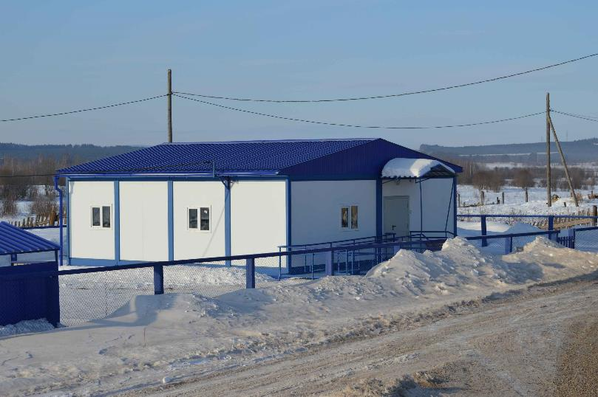
Фельдшерско-акушерский пункт в д. Нижняя слобода

Slide 31
 | 2018 год, тыс.руб. |  | 2019 год, тыс.руб. |  | 2020 год, тыс.руб.
 | Объем финансирования | Исполнение за отчетный период | Объем финансирования | Исполнение за отчетный период | Объем финансирования | Исполнение за отчетный период
Программа «Развитие образования» | 448 912,3 | 441 891,5 | 559 917,4 | 492 262,6 | 607 903,7 | 597 951,1
Подпрограмма «Развитие системы дошкольного, общего и дополнительного образования» | 418 904,1 | 413 157,7 | 522 620,7 | 455 190,2 | 564 830,5 | 554 997,9
Подпрограмма «Одаренные дети» | 801,3 | 723,1 | 934,4 | 899,1 | 522,9 | 522,9
Подпрограмма « Организация летних каникул детей в Жигаловском районе | 2 180,1 | 2 180,1 | 2 597,7 | 2 597,7 | 478,5 | 476,9
«Обеспечение реализации муниципальной программы и прочие мероприятия в области образования» | 27 026,8 | 25 830,6 | 33 764,6 | 33 575,6 | 42 071,9 | 41 953,6

Slide 32
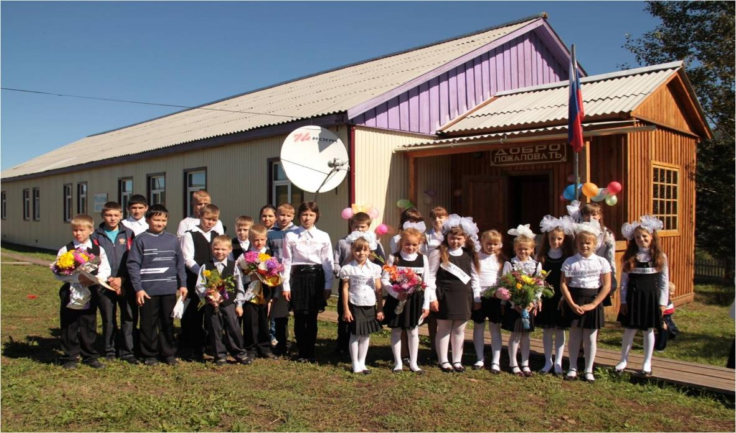
12 школ

Slide 33
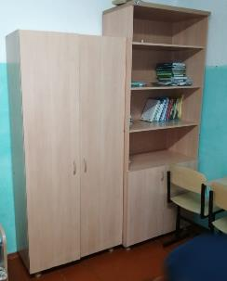
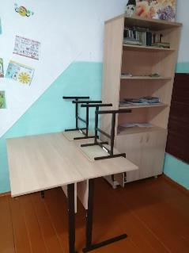
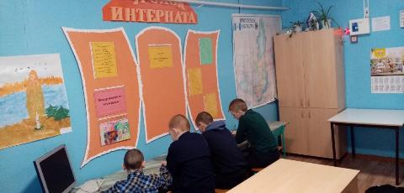
Укрепление материально-технической базы
Обновление мебели, мягкого инвентаря (Тимошинская школа, МКОУ Рудовская СОШ, Чиканская средняя школа)-1 255,7 тыс. рублей

Slide 34
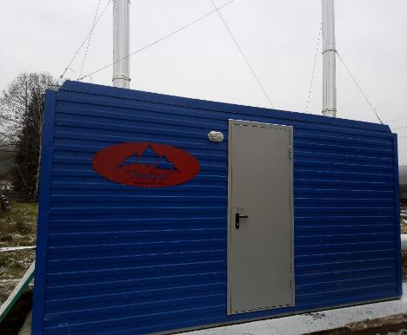
Создание условий для качественного функционирования организаций
Установка котельных
в Нижнеслободской
начальной школе и
Воробьевской
начальной школе -7 459,2 тыс. руб.

Slide 35
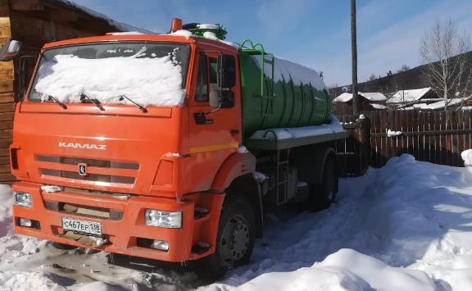
Создание условий для качественного функционирования организаций
Приобретение ассенизаторской машины Камаз-3 995,5 тыс.рублей

Slide 36
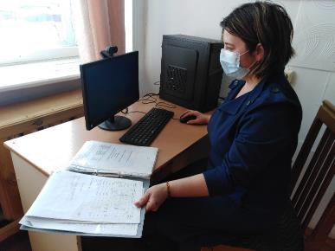
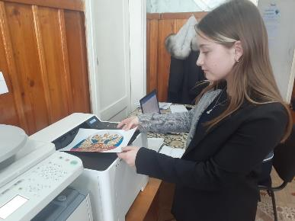
Создание условий для дистанционного и электронного обучения
Приобретение оргтехники (Жигаловская СОШ №1,СОШ №2,МКОУ Рудовская СОШ, Знаменская средняя школа, Дальнезакорская средняя школа, Чиканская средняя школа)-3 646,4 тыс. рублей

Slide 37
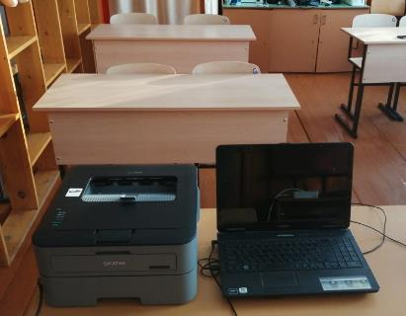
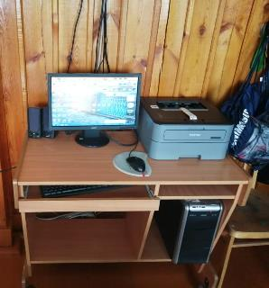
Создание условий для дистанционного и электронного обучения
Приобретение оргтехники(Тимошинская школа,Усть-Илгинская школа, Петровская школа,Лукиновская школа)-1 814,8 тыс. руб.(Местный Бюджет-109 тыс.руб)

Slide 38
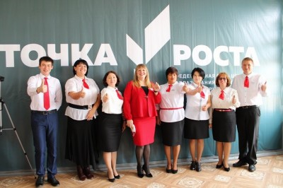
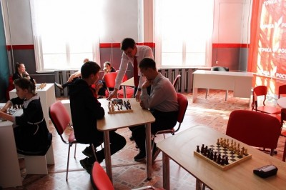
Муниципальный проект «Современная школа»
Открытие Центра образования цифрового и гуманитарного профиля
«Точка роста» -местный бюджет-120 тыс. рублей, областной бюджет-828 тыс. руб.

Slide 39
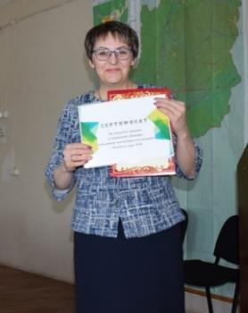
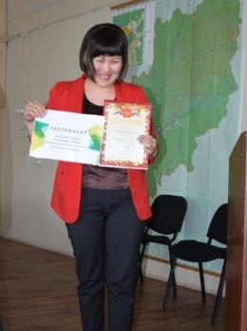
Конкурс «Учитель года», «Воспитатель года»
«Учитель и Воспитатель года -2020 г»- 70 тыс.руб
ООО «Леспромсевер»
Горбунов В.В.
(Приобретены 2 путевки для победителей)
Осинцева Анна Петровна
Жигаловская СОШ №1
Данилина Анна Николаевна
Детский сад №7

Slide 40
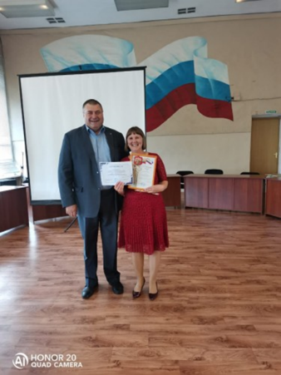
«Лучшая образовательная организация»
Детский сад №3 «Колокольчик»
Руководитель Ларионова О.Н
Тутурская средняя школа
Руководитель Спиридонова Л.М

Slide 41
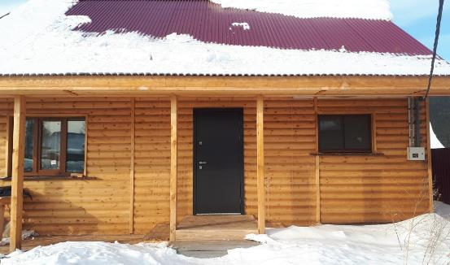
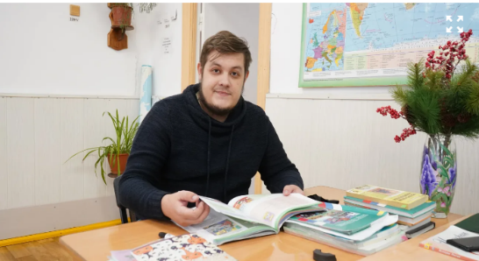
Муниципальный проект «Учитель будущего»
СОШ №2 п.Жигалово
учитель английского языка и информатики Смирнов И.М

Slide 42
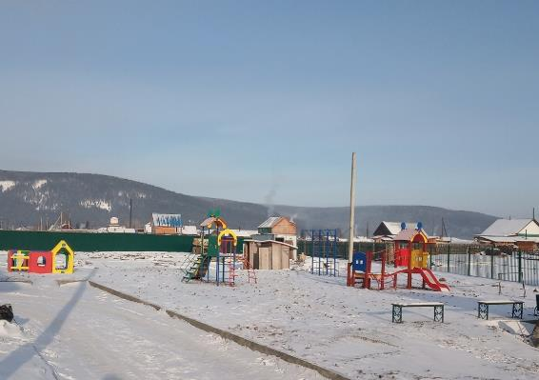
Муниципальный проект « Содействие занятости женщин- создание условий дошкольного образования для детей в возрасте до трёх лет»

Slide 43
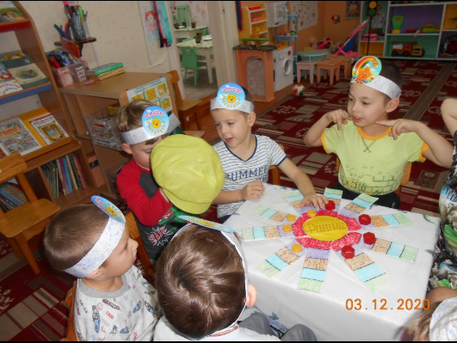
Создание условий для обеспечения доступности дошкольного образования в соответствии с ФГОС ДО

Slide 44
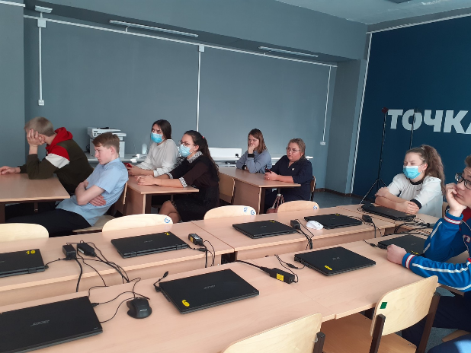

Slide 45
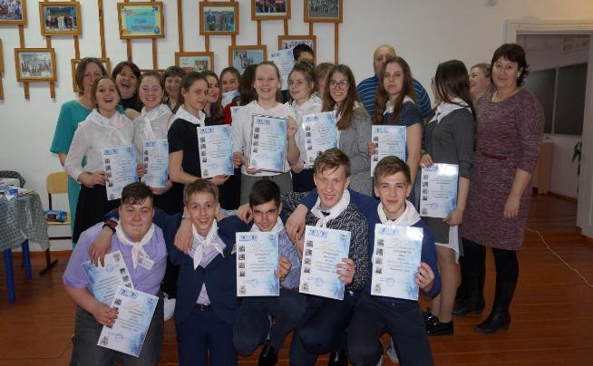
Конкурс «Ученик года-2020»
«Ученик года -2020 г» - 38,5 тыс.руб
ООО «Компания Спецмонтажпроект»
Быков Андрей Александрович
(22 участника)

Slide 46
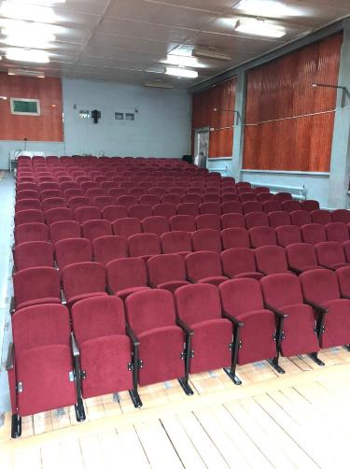
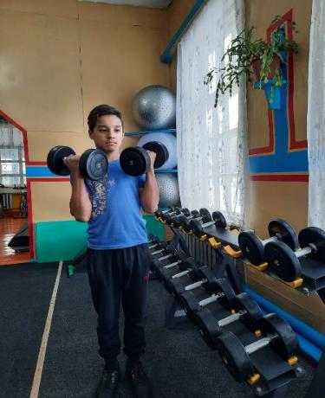
«Создание условий для обеспечения поступательного развития системы дополнительного образования»
В рамках основного мероприятия ДЮСШ
«СИЛА СИБИРИ» на выделенную субсидию в 2020г
(Областной бюджет – 607,9 тыс. руб.,
местный бюджет– 38,8 тыс. руб.)
Дом творчества –замена кресел в зале
-981,6 тыс. рублей.

Slide 47
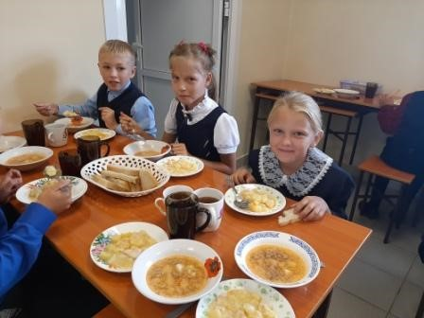
Создание условий для организации питания
В течение года проведен ремонт пищеблока детского сада №5
(922 тыс. рублей)
приобретено оборудование на пищеблок Жигаловской СОШ №1 (795,4 тыс. рублей)
Детского сада №12 «Якорек»
(54,6 тыс. рублей)

Slide 48
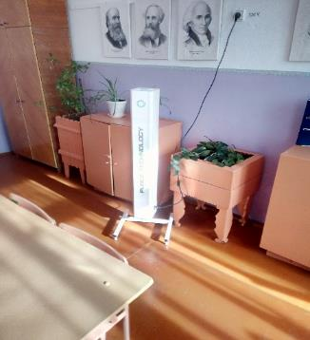
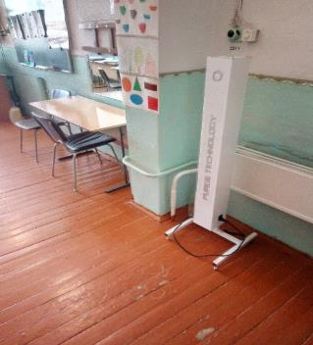
Создание условий для безопасного функционирования организаций
Приобретение рециркуляторов, многоразовых и одноразовых масок, бесконтактных термометров, дезинфицирующих средств, проведение медицинских осмотров -7 303,6 тыс. рублей ( 24 учреждения)

Slide 49
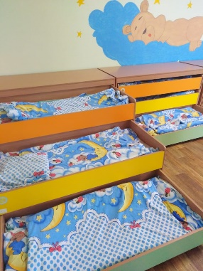
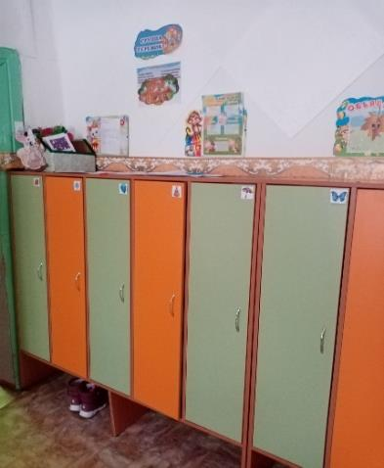
Программа «Народные инициативы-2020»
Всего : 1 723,6 тыс.руб Областной бюджет-1 620,2 тыс.руб Местный бюджет-103,4тыс.руб
Дошкольные организации(№1,№12,№5,№6)–мебель.Сумма-726,6тыс.руб

Slide 50
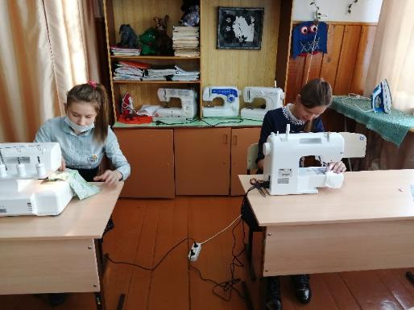
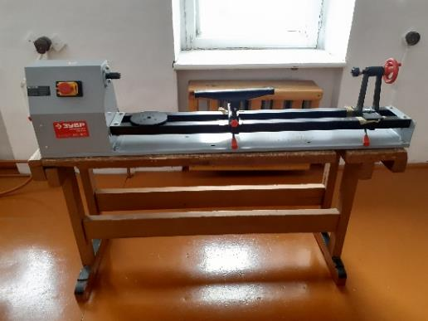
Программа «Народные инициативы-2020»
Общеобразовательные организации(7 средних школ и 2 основные школы) – учебные средства в кабинет технологии и домоводства. Сумма-751т.р.

Slide 51
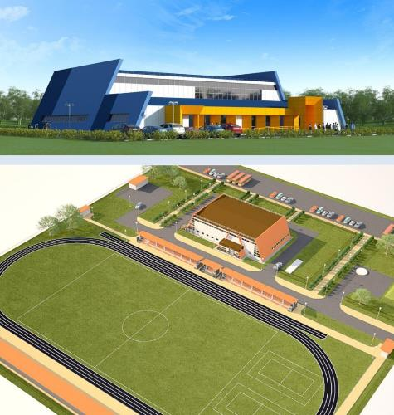
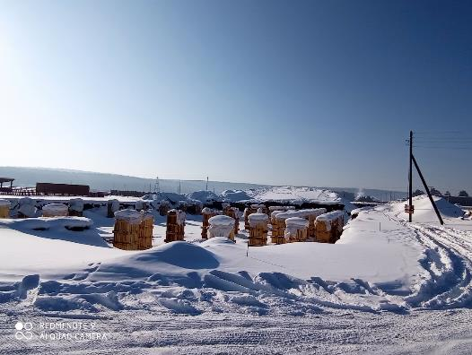
Физкультурно-оздоровительный комплекс
в р.п. Жигалово
Стоимость строительства
122 971 тыс.руб.

Slide 52
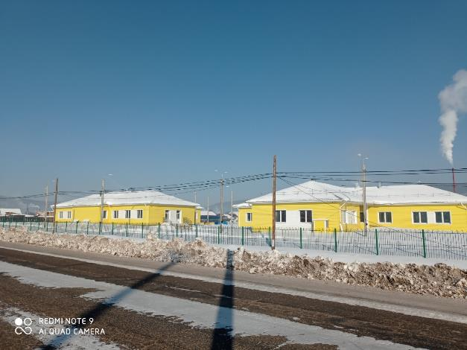
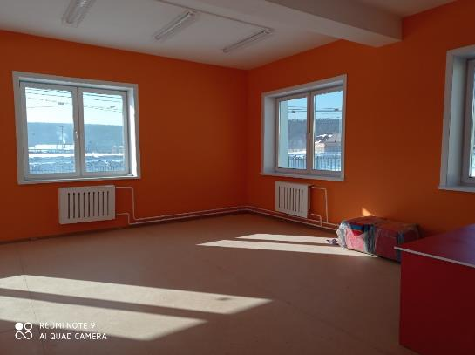
Детский сад на 120 мест в п. Жигалово (под выкуп)
Сумма освоенных средств составила
138 221,4 тыс.руб.

Slide 53
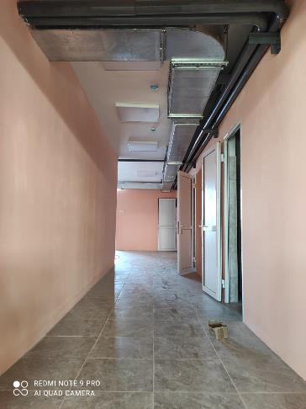
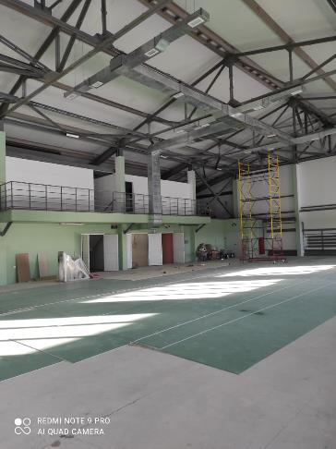
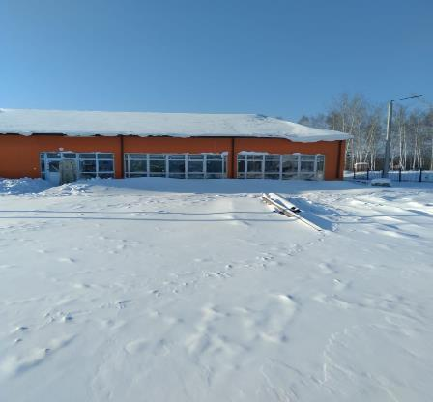
Спортивно-оздоровительный комплекс в с. Знаменка
Стоимость строительства
47 909 тыс. руб.
Сумма освоенных средств составила 39млн. 742 тыс. руб.

Slide 54
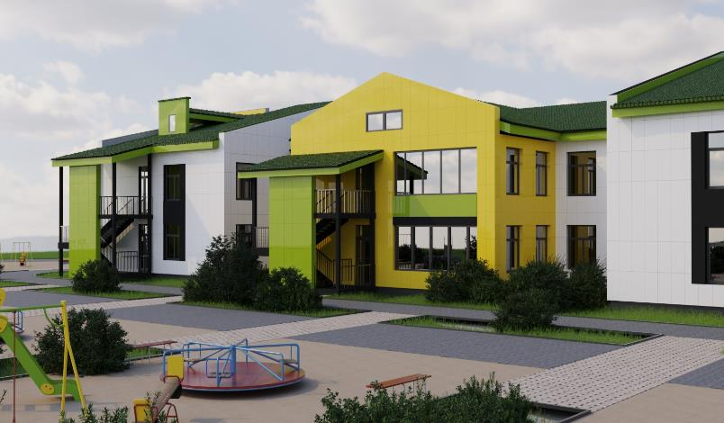
Детский сад на 240 мест в р.п. Жигалово
Предварительная стоимость
строительства
447 603 тыс. руб.

Slide 55
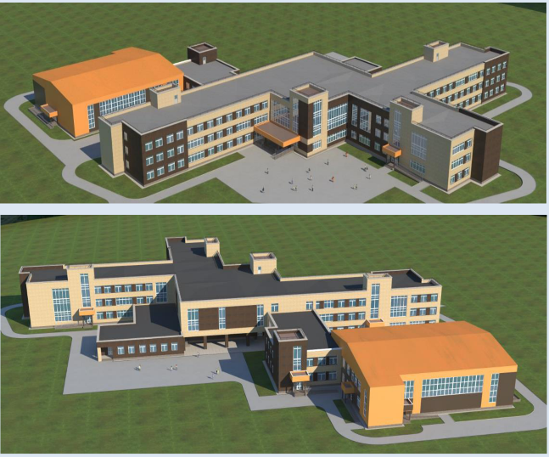
Строительство средней школы на 520 мест
в р.п. Жигалово
Предварительная стоимость
строительства
541 953 тыс. руб.

Slide 56
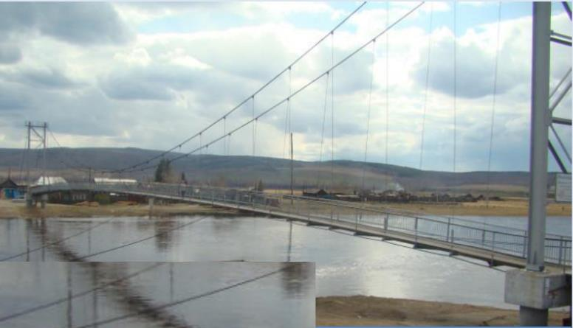
Пешеходный мост через р. Лена у с. Тутура
Предварительная стоимость
строительства
320 млн. руб.

Slide 57
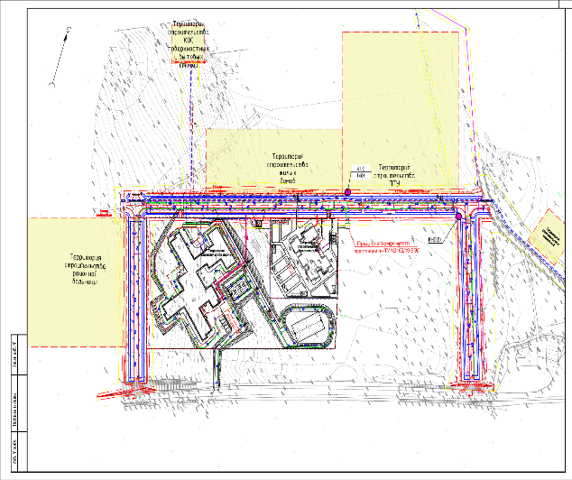
Строительство Коммунальной инфраструктуры по ул. Полевая, в р.п. Жигалово

Slide 58
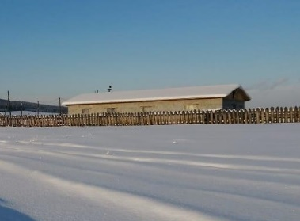
Свинарник ООО «Еланское»

Slide 59
Производство зерна по всем категориям хозяйств, (тонн)

Slide 60
Субсидии для сельскохозяйственных товаропроизводителей, полученные из федерального, областного за 2020 год, тыс. руб.

Slide 61
Средняя заработная плата во всех категориях хозяйств по годам (руб.)

Slide 62
Доходы от сдачи в аренду недвижимого имущества

Slide 63
Доходы от продажи земельных участков

Slide 64
Финансирование на подготовку объектов ЖКХ и социальной сферы к отопительному сезону

Slide 65
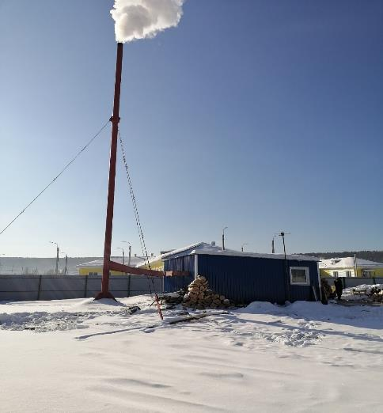
Котельная мощностью 0,45 МВт для детского сада на 120 мест

Slide 66
Сеть учреждений

Slide 67
Расходы на обеспечение деятельности учреждений культуры (млн. руб.)

Slide 68
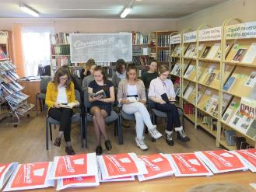
Межпоселенческая центральная библиотека
Число посещений Межпоселенческой центральной библиотеки
Комплектование книжного фонда (тыс. руб.)

Slide 69
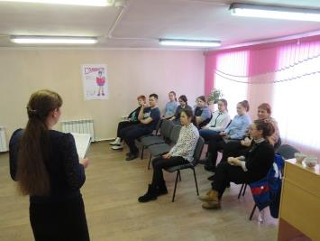
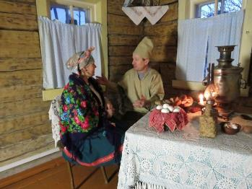
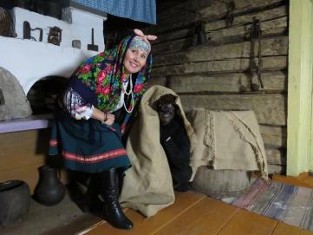
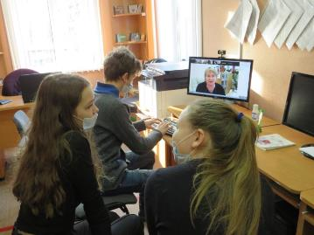
Мероприятия МКУК Межпоселенческая центральная библиотека

Slide 70
Участие творческих коллективах в фестивалях и конкурсах

Slide 71
Мероприятия МКУК Межпоселенческий Дом Культуры

Slide 72
Финансирование спортивных мероприятий(ТЫС.РУБ.)

Slide 73
Количество спортивных сооружений и процент занимающихся
№ | Наименование | Годы
 |  | 2019 | 2020
1 | Всего спортивных сооружений | 46 | 46
2 | Численность занимающихся в спортивных секциях и группах | 2699 | 2863
3 | % занимающихся ФК и спортом к общему населению муниципального образования | 35,1 | 37,5

Slide 74
Волейбольный турнир «8 марта»
Жигаловский лёд
Областные сельские спортивные игры

Slide 75
Поздравление ветеранов образования
День пожилого человека
Акция
«Поделись подарками»
Слет Иркутского регионального волонтерского центра

Slide 76
Решения по делам об административных правонарушениях, принятые административной комиссией

Slide 77
КОЛИЧЕСТВО ПРОТОКОЛОВ , РАССМОТРЕННЫХ АДМИНИСТРАТИВНОЙ КОМИССИЕЙ МУНИЦИПАЛЬНОГО ОБРАЗОВАНИЯ «Жигаловский район» по законам Иркутской области

Slide 78
Штрафы, налагаемые административной комиссией муниципального образования «Жигаловский район»

Slide 79
Рассмотрение обращений граждан

Slide 80
Мероприятия по противодействию коррупции

